Slide 1
Katalog Socijalne priče
Socijalne priče pomažu osobama iz spektra autizma da usvoje, generalizuju i primene socijalne veštine koje će im pomoći da budu uspešniji kod kuće, u vrtiću/školi i u zajednici.
Socijalne priče su individualizovane i ona moraju da odgovaraju nivou razumevanja deteta i njegovom uzrastu.
Ako je potrebno, koriste se slike i fotografije da pomognu u razumevanju situacije.
*Više o tome u literaturi u Velišek-Braško, O. i Svilar, M.: Socijalne priče kao metodički pristup u inkluziji dece iz spektra autizma. Krugovi detinjstva 1.(7), 2019, pp 36-52. dostupno na linku http://www.vaspitacns.edu.rs/index.php?option=com_content&view=article&id=396&Itemid=260
Katalog Socijalne priče je produkt radova studenata školske 2018/2019. godine na vežbama iz predmeta Metodika inkluzivnog vaspitanja i obrazovanja Profesor: Otilia Velišek-Braško Saradnik u nastavi: Marija Svilar i urednik Kataloga Socijalne priče

Slide 2
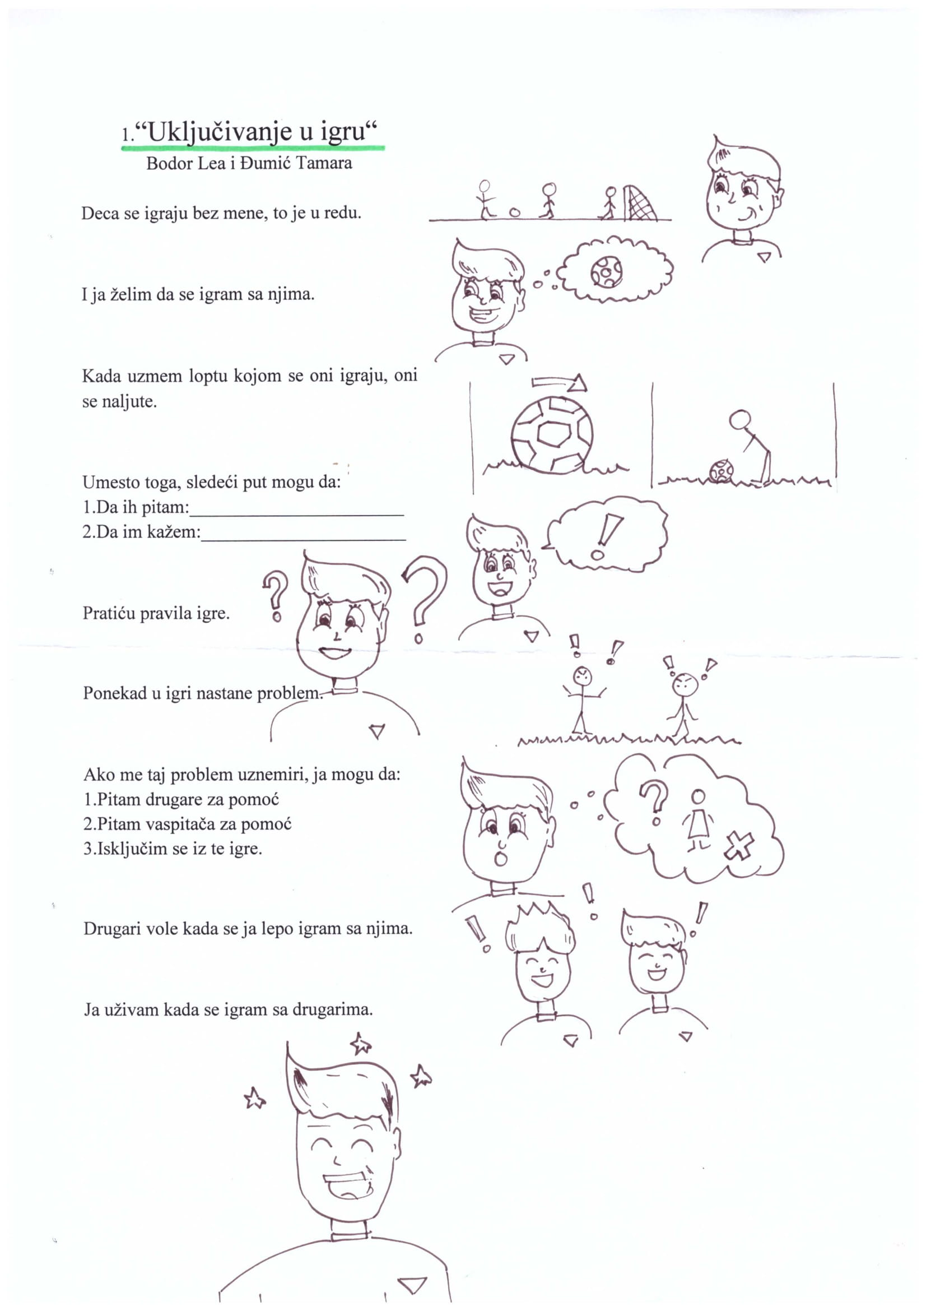

Slide 3
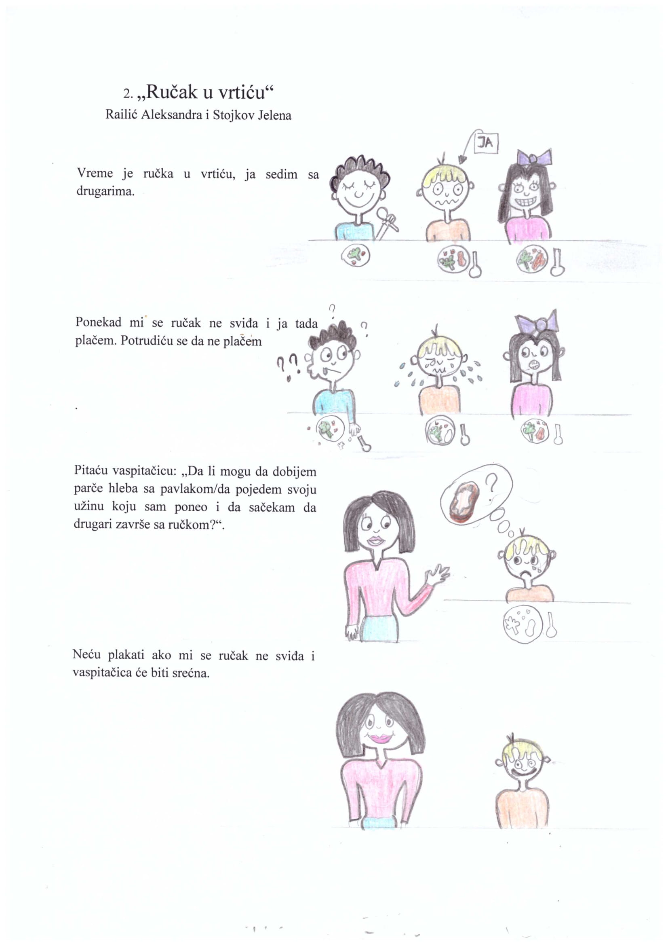

Slide 4
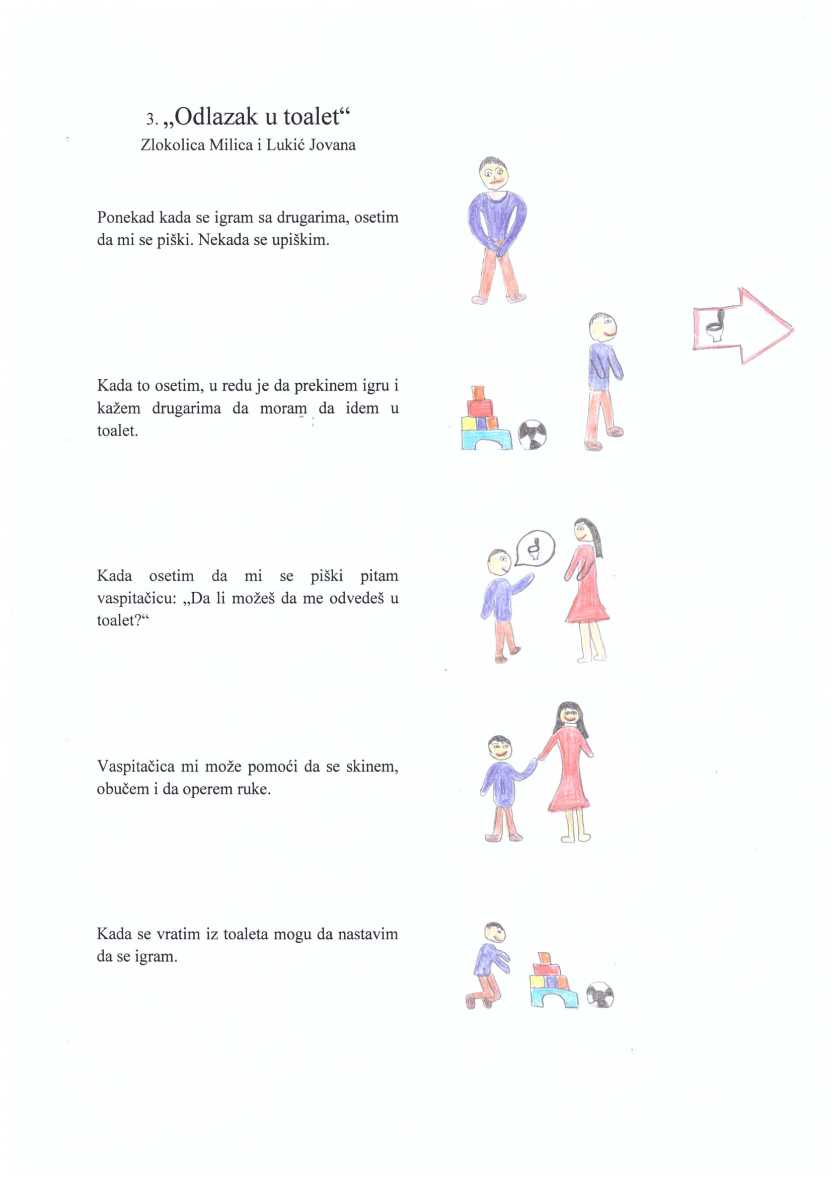

Slide 5
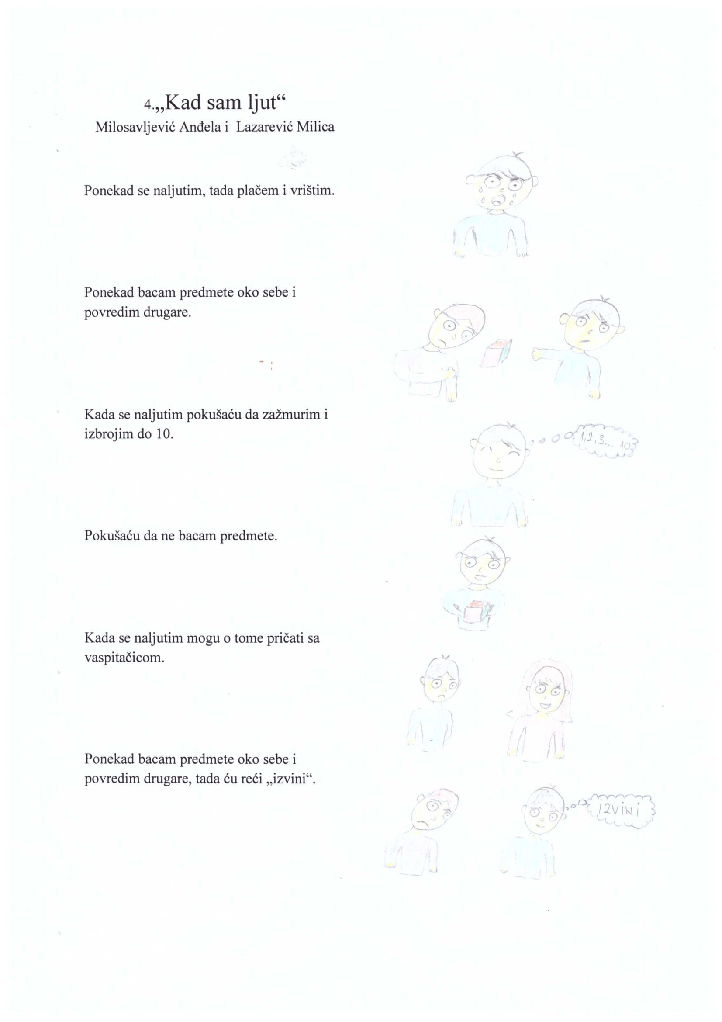

Slide 6
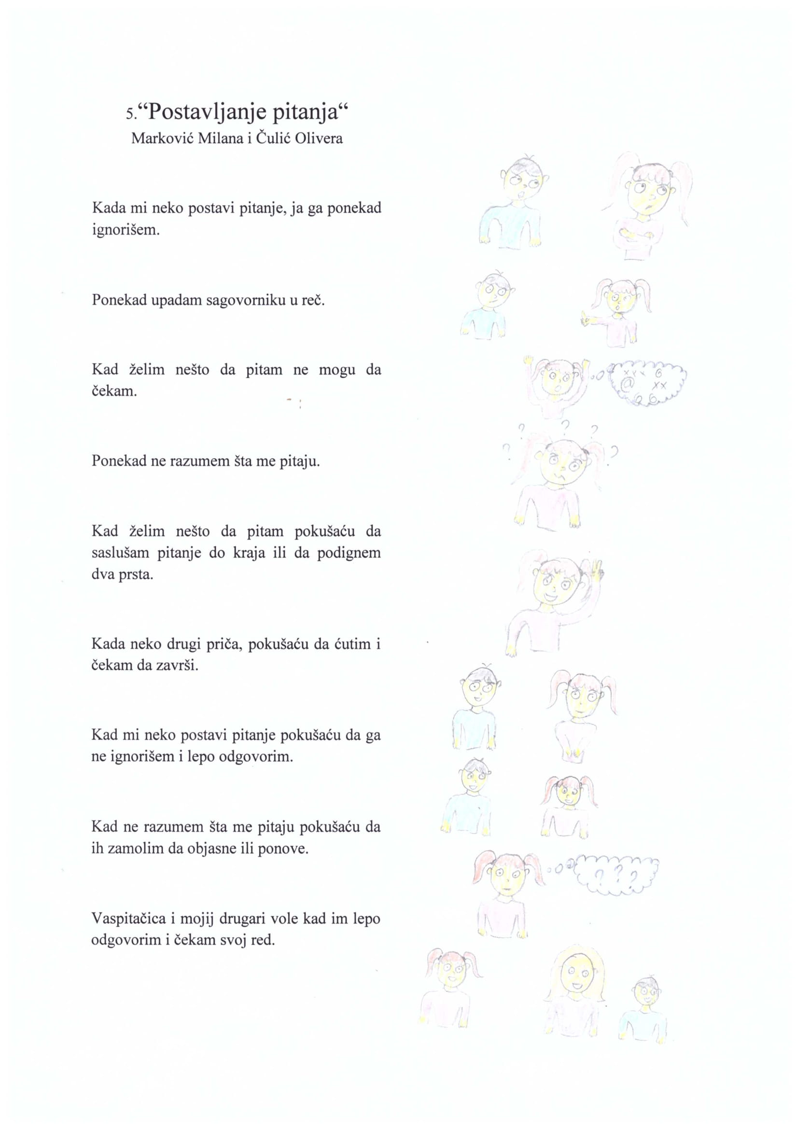

Slide 7
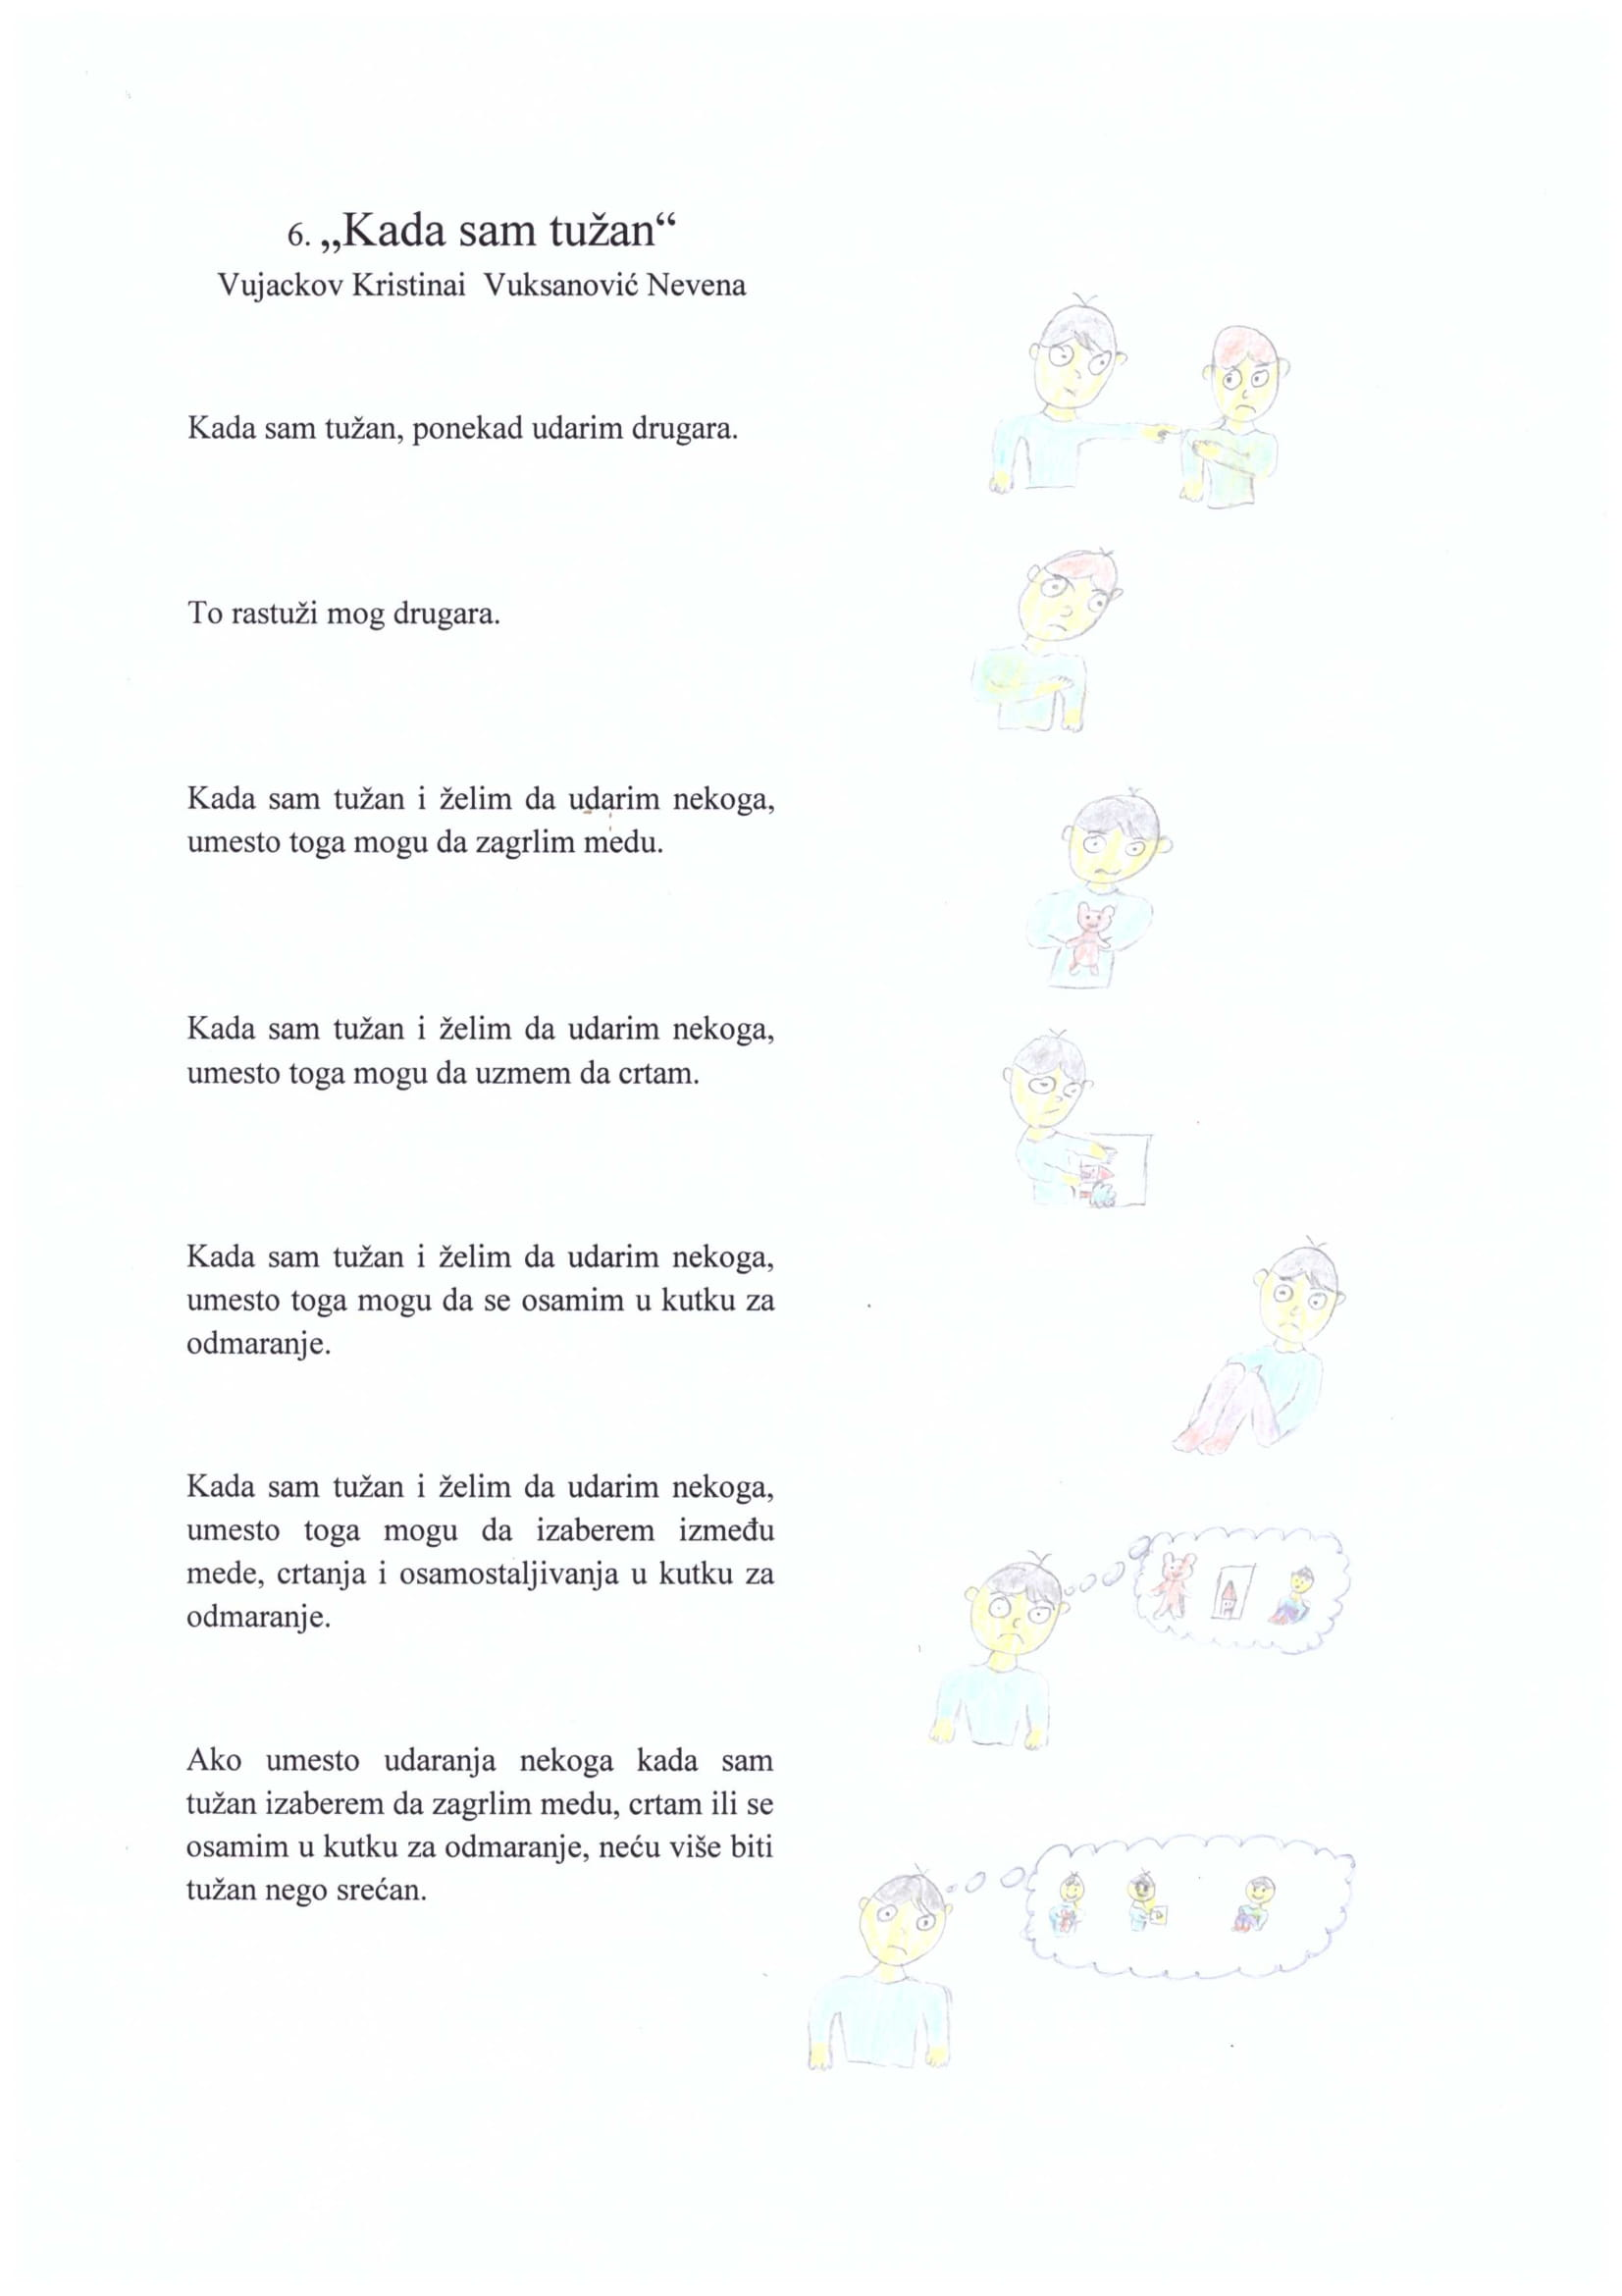

Slide 8
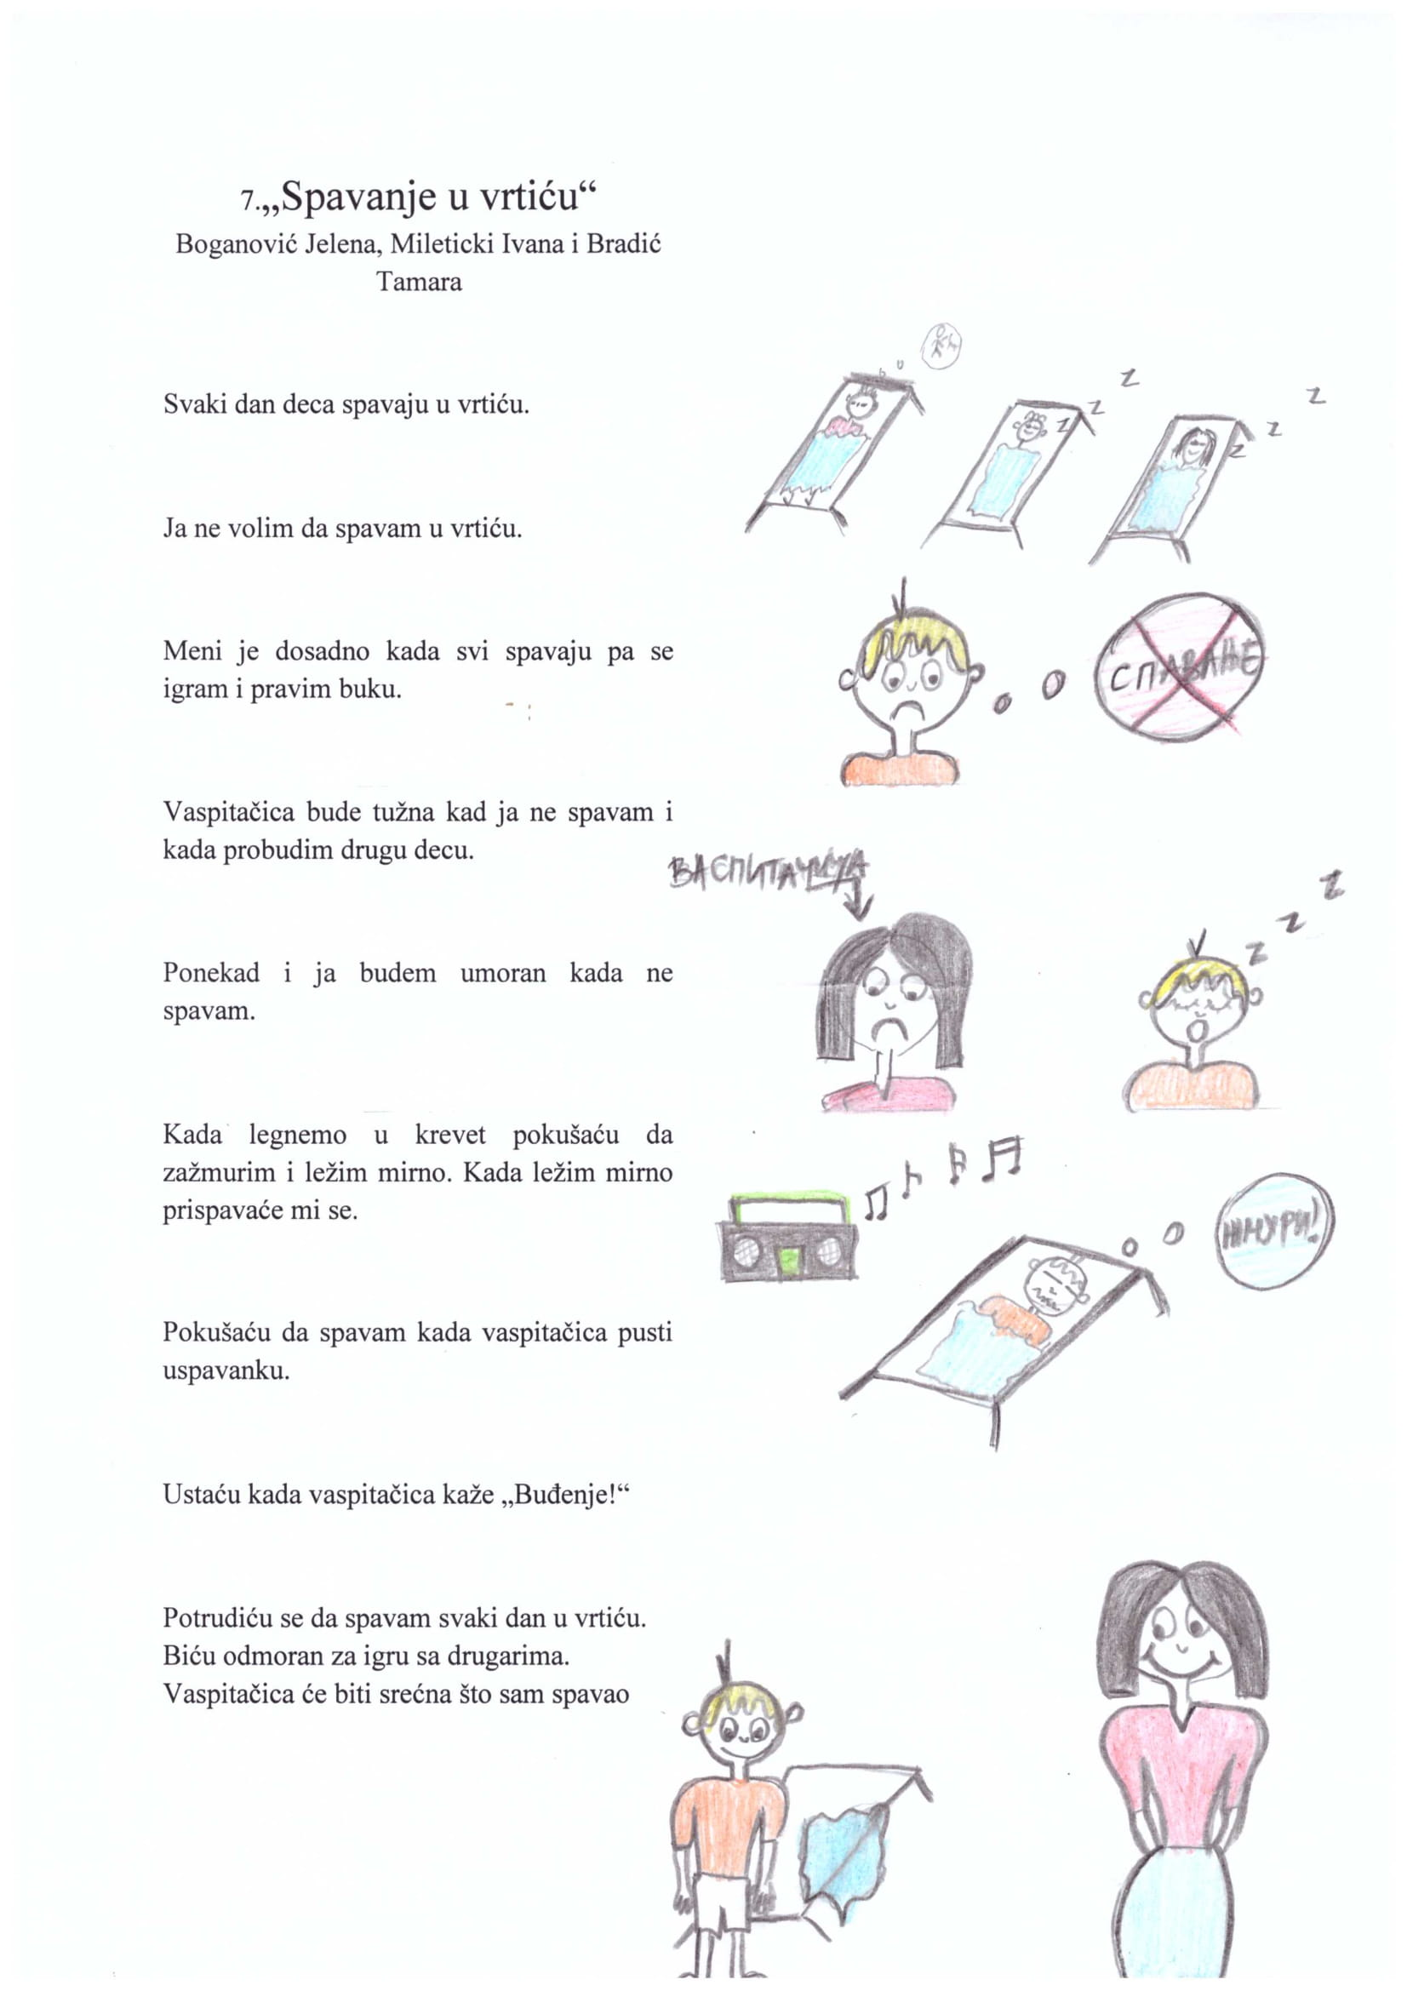

Slide 9
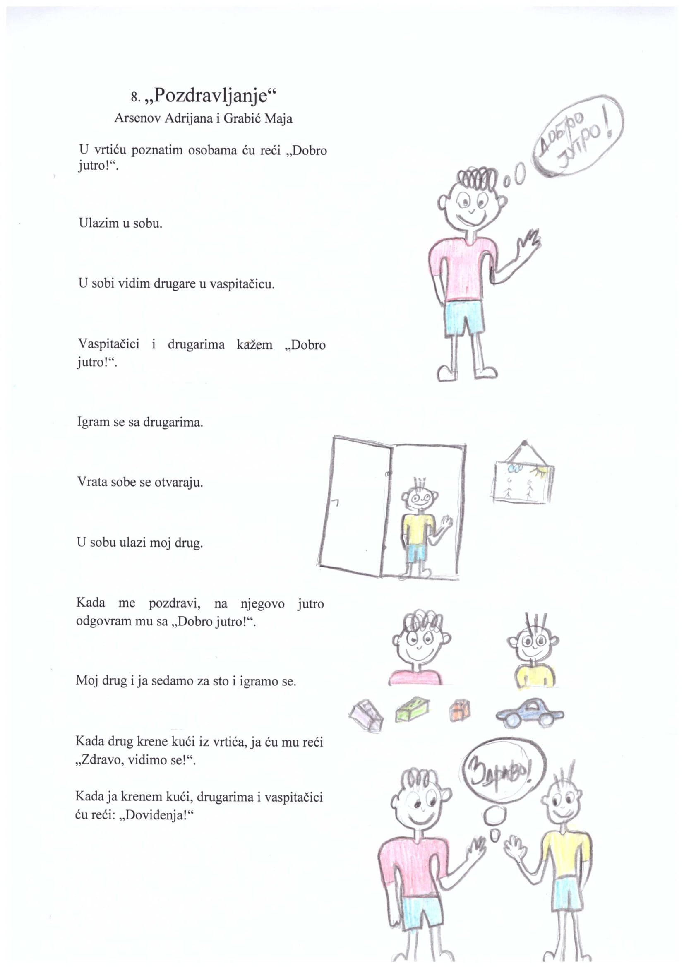

Slide 10
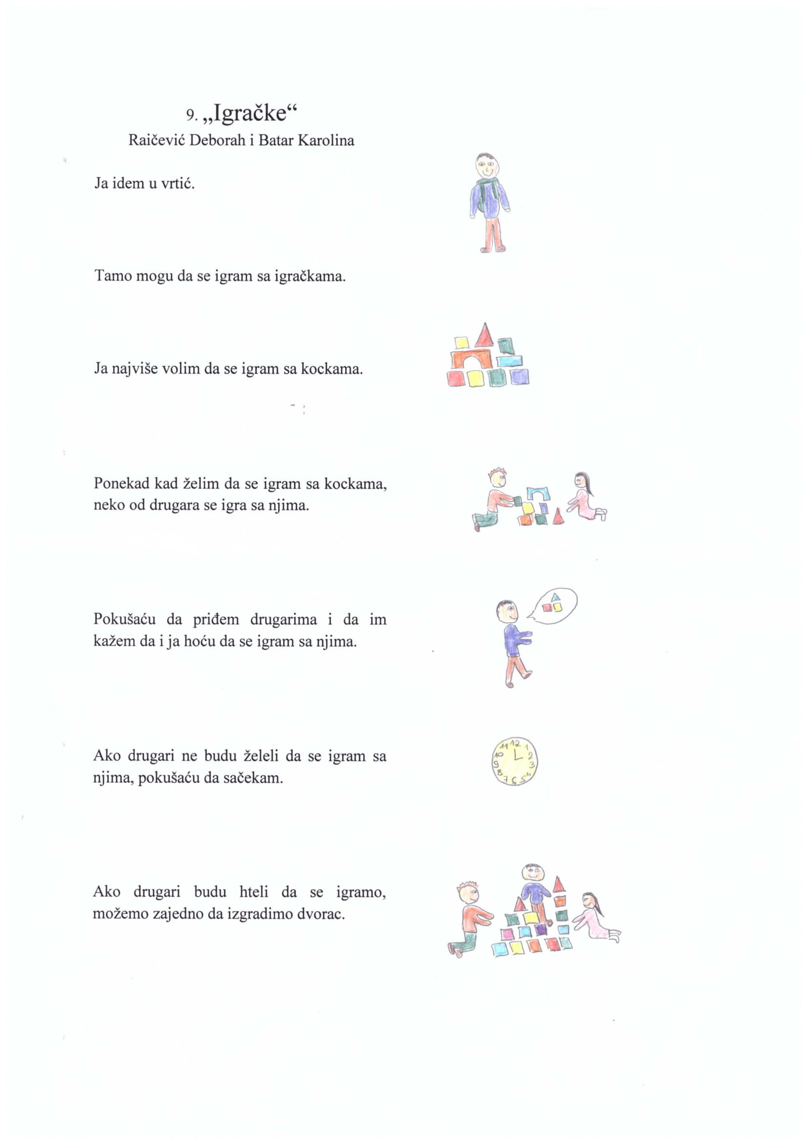

Slide 11
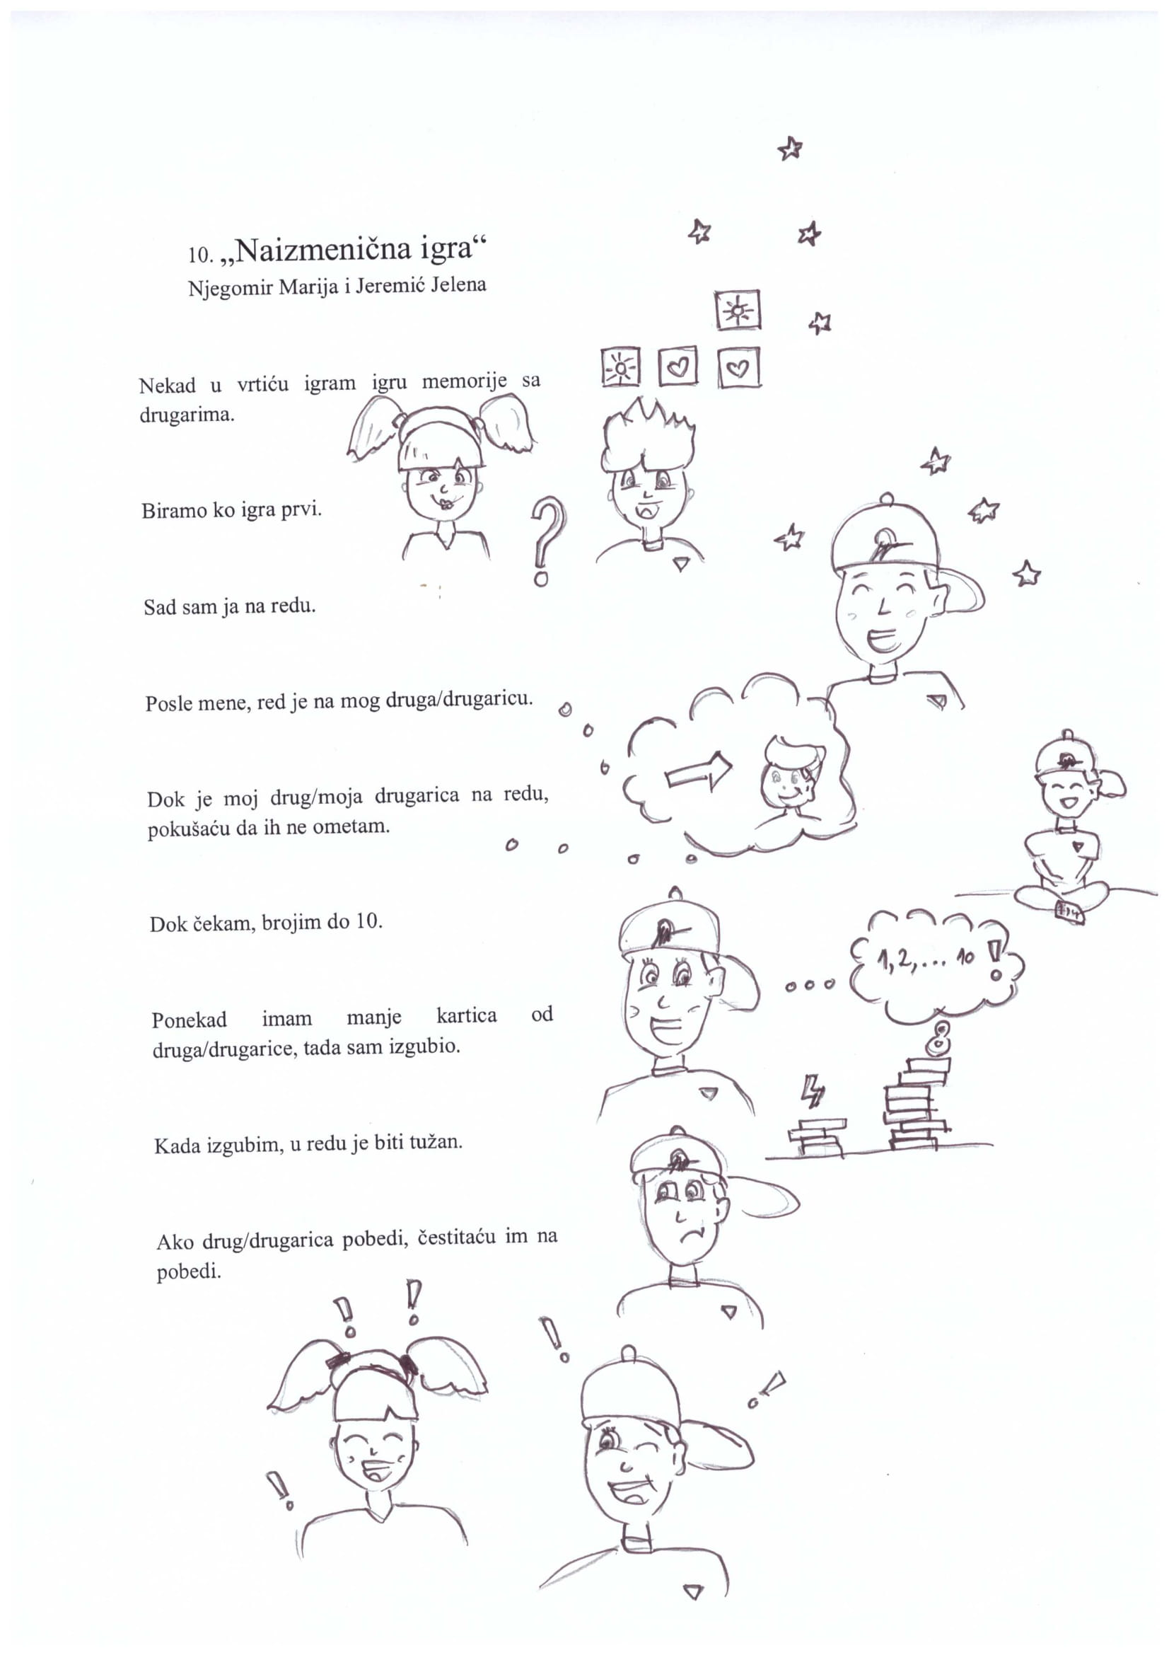

Slide 12
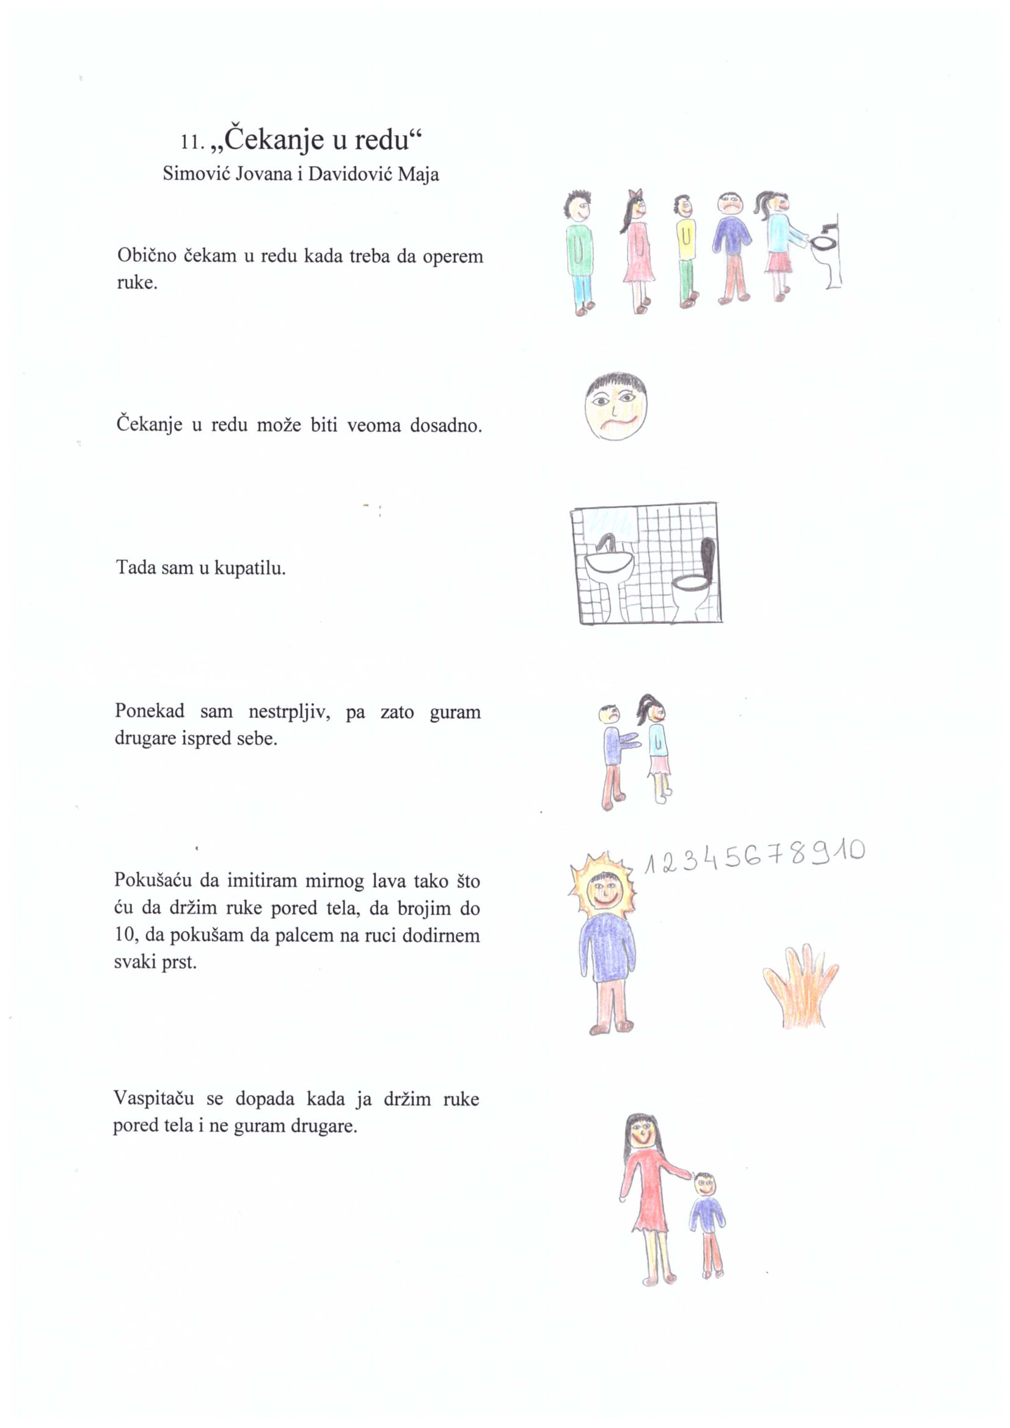

Slide 13
Kraj!

